Slide 1
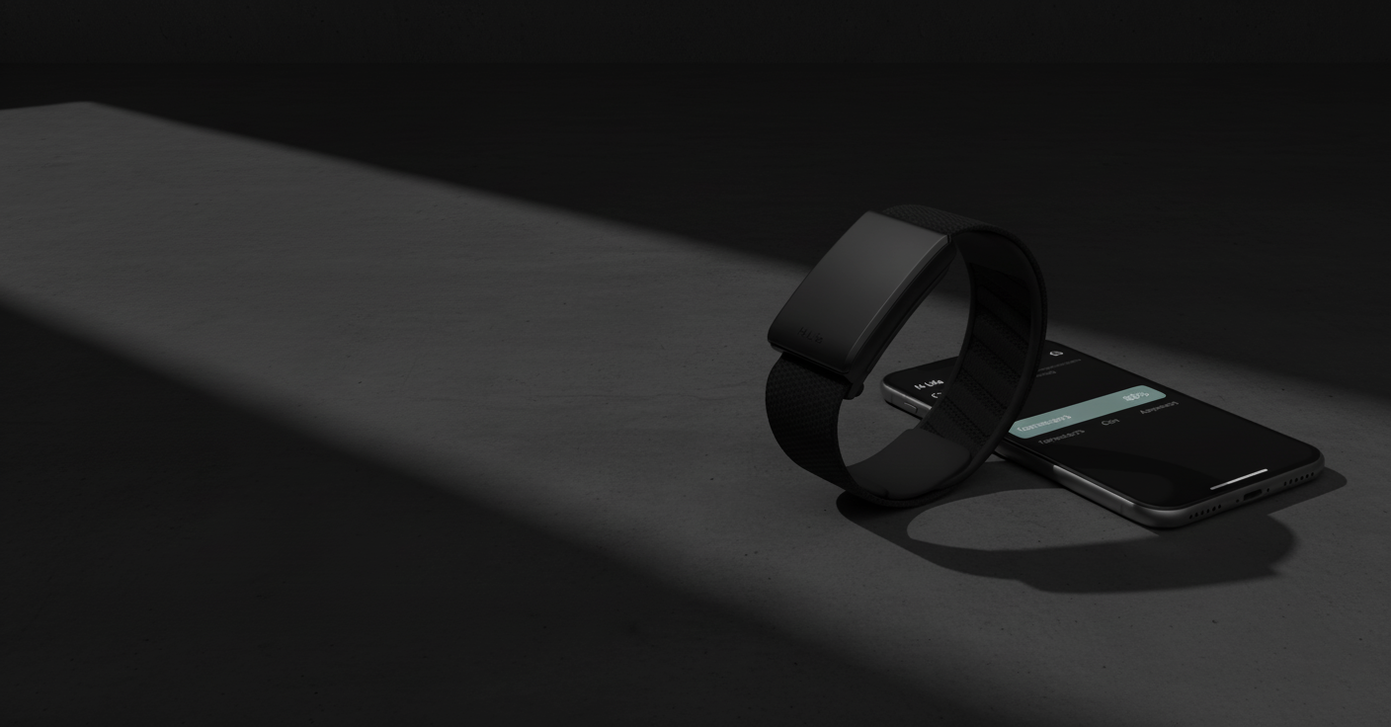
H-Life
Умный баланс
между нагрузкой и
отдыхом
Проект: Носимое устройство и ИИ-платформа
для анализа восстановления,
стресса и сна.
ФИО: Бердников Артём Дмитриевич, ТПУ ИШИТР

Slide 2
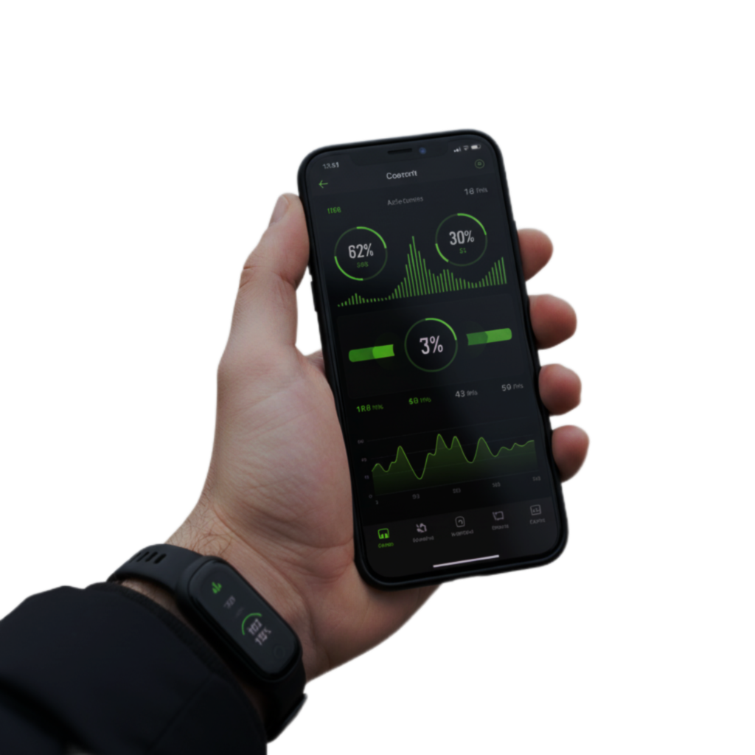
Продукт проекта
Наш продукт
фитнес-браслет и приложение H-Life App.
Что он делает ?
Измеряет параметры тела, анализирует с помощью ИИ, рассчитывает
индексы стресса, сна и готовности.
Уникальные преимущества
Комплексный анализ (стресс, сон, восстановление).
Персонализированные ИИ‑рекомендации по нагрузке.
Ключевые характеристики
Автономность 7-10 дней.
Высокоточные сенсоры (включая КГР/EDA для стресса).
Полная локализация и поддержка в РФ.
Notes:
Уникальные преимущества:
Глубокий анализ физиологии (стресс, восстановление, сон).
Алгоритмы адаптируются под конкретного пользователя.
До 7-10 суток автономной работы.
Полная локализация и поддержка в РФ.
Ключевые характеристики: компактность, энергоэффективность, персонализация.

Slide 3

Актуальность проекта
Растущий тренд: В России растет спрос на осознанный фитнес и научный подход к здоровью.
Рыночный вакум: Уход профильных систем (Whoop, Oura) оставил продвинутых пользователей без решения.
Проблема текущих устройств: Массовые трекеры дают поверхностный анализ.
Потребность: Нужен доступный и точный инструмент для предотвращения травм и выгорания.
Notes:
Растущий спрос на цифровое здоровье и самоконтроль.
Отсутствие комплексных решений на российском рынке.
Целевая аудитория: активные пользователи фитнеса, wellness-сообщества, клубы.
Потенциал рынка носимых устройств в РФ > $500 млн, ежегодный рост ~15%.
Время входа — оптимальное: конкуренты ушли, спрос растёт.
Инвестировать выгодно сейчас — низкий порог входа в незанятый сегмент.

Slide 4
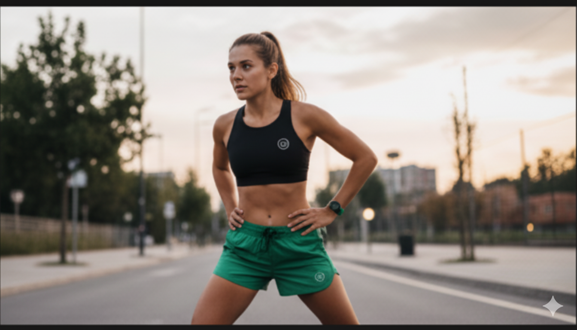
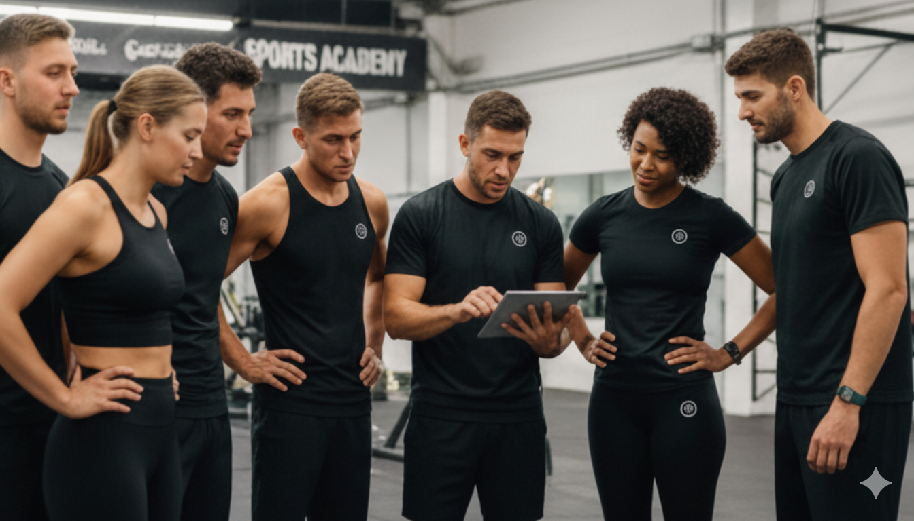
Целевая аудитория
Два основных сегмента
Сегмент 1: Осознанные любители (B2C)
Сегмент 2: Semi-Pro и команды (B2B)
25–45 лет, города, доход средний+.
Увлечения: бег, кроссфит, триатлон, фитнес.
Нуждаются в оптимизации тренировок и предотвращении перетренированности.
Спортивные школы, тренеры, корпоративные wellness-программы.
Нуждаются в объективном мониторинге состояния атлетов.
Notes:
Любители фитнеса, активного образа жизни, марафонцы, участники тренировочных сообществ.
25–45 лет, средний+ доход, ценят здоровье и эффективность.
Используют фитнес-трекинг, но недовольны поверхностным анализом.
Покупают ради точности данных, персонализации и реальной пользы для тренировок.

Slide 5
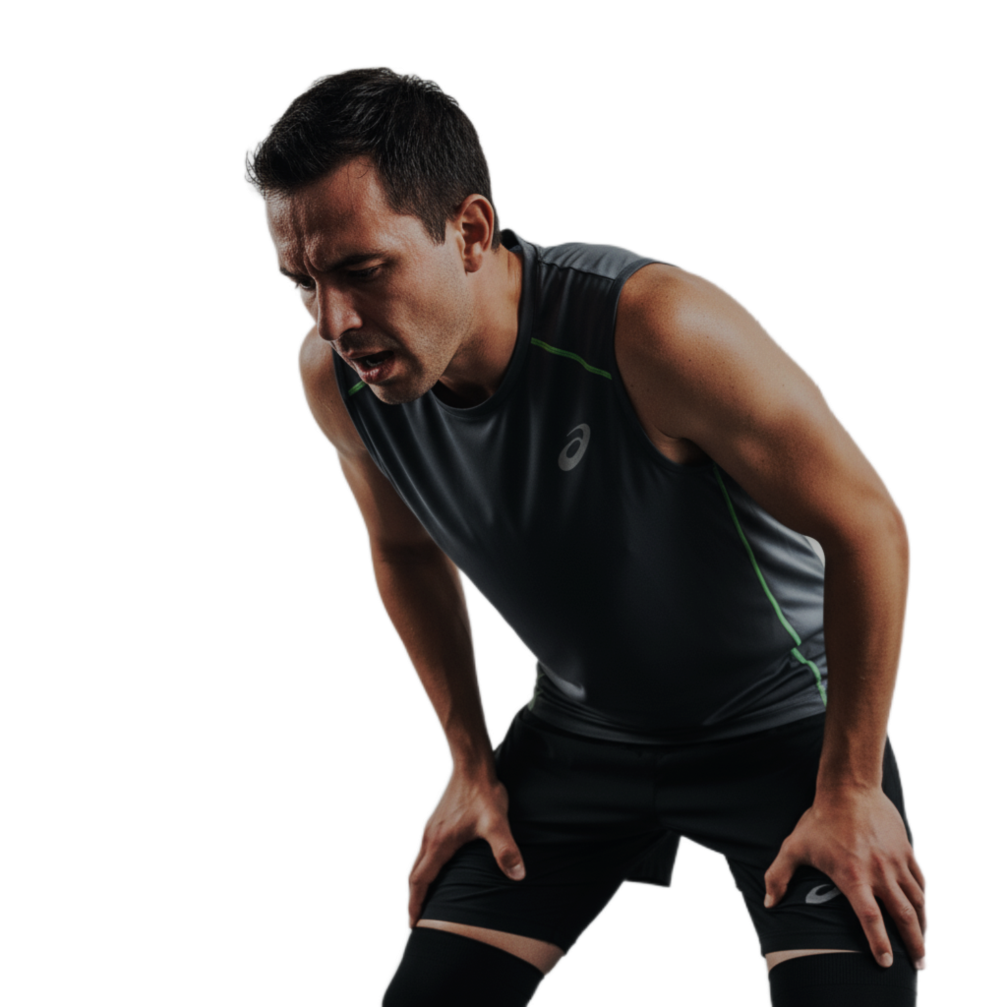
Проблема
С какими проблемами сталкивается
наш потребитель
Невозможно точно оценить восстановление и стресс без медицинской аналитики.
Большинство устройств ограничены подсчётом шагов и пульса.
Пользователи теряют энергию и прогресс из-за перетренированности.
Нет доступных решений с профессиональной глубиной анализа показателей.

Slide 6
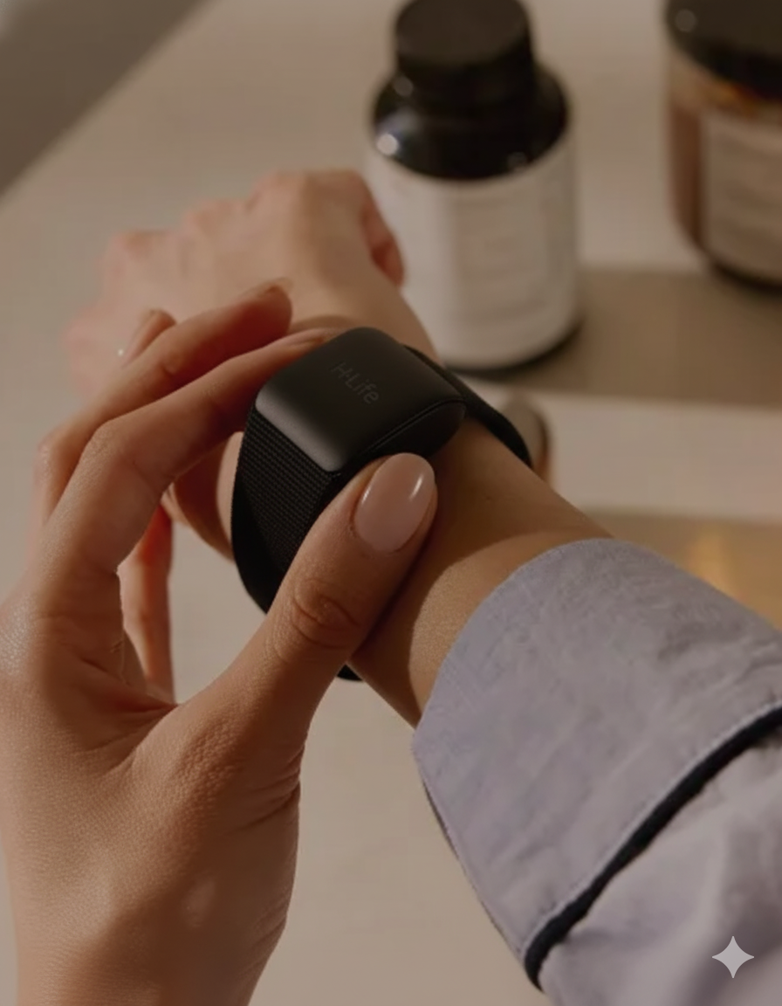
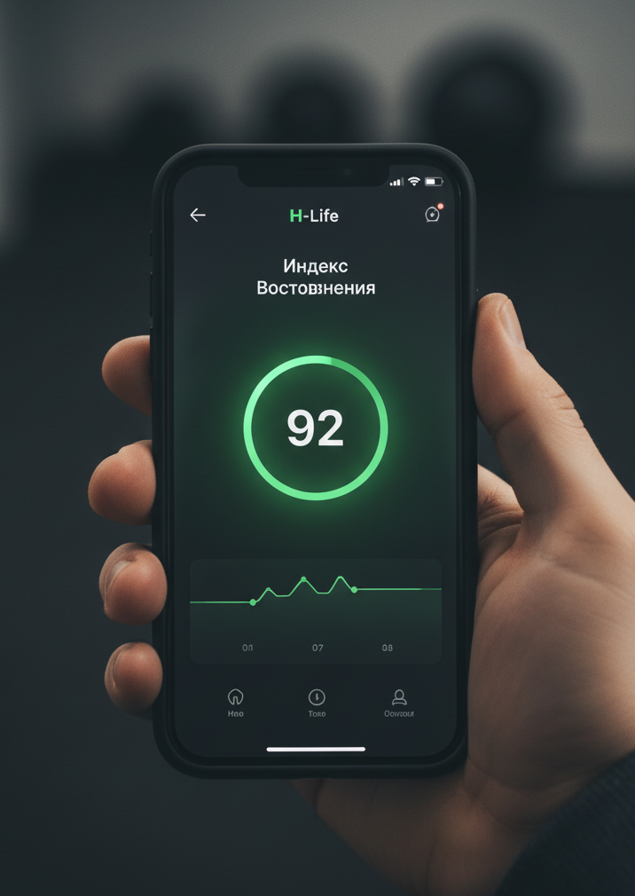
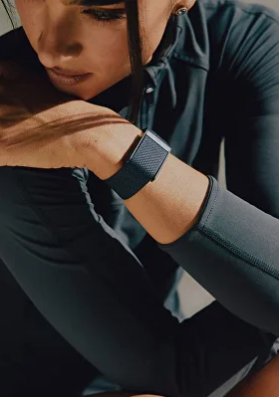

Решение
H-Life автономно (7–10 суток) анализирует физиологию (PPG, ЭКГ, EDA) с помощью ИИ, предоставляя «индекс восстановления» и четкие рекомендации по нагрузке и сну.
Сбор данных
ИИ - анализ
Рекомендации
Автономность
Ношение 24/7
Расчет «Индекса Восстановления»
Советы по нагрузке и сну
7–10 дней без подзарядки
Notes:
H-Life отслеживает физиологические сигналы (PPG, ЭКГ, EDA, температура, движение).
Анализирует данные через ИИ-модель, формирует индекс восстановления.
Пользователь получает чёткие рекомендации по нагрузке, сну и восстановлению.
Работает автономно 7–10 суток, синхронизируется с приложением.
(дополнить взаимодействие клиента с продуктом)

Slide 7
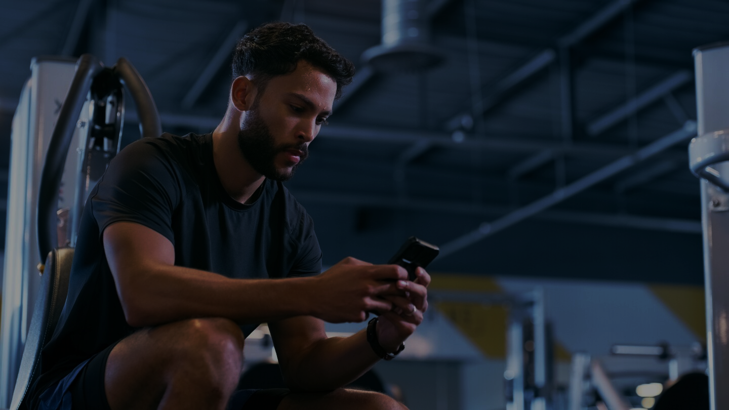
Ценностное предложение
Клиент получает:
Персональные рекомендации на основе реальных данных.
Снижение риска перетренированности и стрессовых состояний.
Оптимизацию сна и эффективности тренировок.
Клиент перестаёт терять время, энергию и мотивацию.
Рациональная выгода — здоровье и производительность; эмоциональная — уверенность и контроль.
Notes:
Клиент получает:
Персональные рекомендации на основе реальных данных.
Снижение риска перетренированности и стрессовых состояний.
Оптимизацию сна и эффективности тренировок.
Клиент перестаёт терять время, энергию и мотивацию.
Рациональная выгода — здоровье и производительность; эмоциональная — уверенность и контроль.

Slide 8

Рынок
PAM, TAM, SAM, SOM
PAM
50 млрд ₽
~10 млн чел.
весь рынок носимых устройств здоровья в России.
TAM
15 млрд ₽
~3 млн чел.
сегмент спортивных трекеров и recovery-девайсов.
SAM
3.5 млрд ₽
~700 тыс. чел.
активные пользователи фитнеса, спортивные команды
SOM
350 млн ₽
~70 тыс. чел.
достижимый рынок на старте — любители спорта 25–45 лет в крупных городах.
(в год)

Slide 9
Конкуренты
Критерий | H-Life | Whoop 5.0 | Oura Ring 4 | Garmin Vivosmart 5
Формат | Браслет | Браслет | Кольцо | Браслет (с экраном)
Страна | Россия | США | Финляндия | США
Цена в РФ | ~10 000 руб. | ~40 000 руб. | ~50 000 руб. | ~15 000 руб.
Подписка | ~1 000 руб./мес. | ~2 500 руб./мес. | ~600 руб./мес. | Не требуется
Специализация | Восстановление, стресс, сон, активность, адаптация | Восстановление, контроль нагрузки и здоровья | Сон, общее состояние организма, биоритмы | Активность, шаги, базовый фитнес
Аналитика | Глубокая (PPG, ECG, IMU, HRV, EDA, температура, активность, сон, стресс) | HRV, температура кожи, частота дыхания, стресс «Healthspan», VO₂ Max | HRV, температура кожи, SpO₂, дыхание, стресс | Пульс, шаги, сон, энергия, стресс (на базовом уровне)
Автономность | 7-10 дней | 14+ дней | 4-7 дней | 7 дней
Доступность | Полная (поддержка) | Нет (серый импорт) | Нет (серый импорт) | Нет (серый импорт)

Slide 10
Бизнес-модель
Ключевые партнеры Поставщики компонентов Контрактные производители Фитнес-клубы, спортивные школы Научные партнеры (R&D) | Ключевые виды деятельности R&D и Data Science Разработка ПО Управление производством Маркетинг и продажи | Ценностное предложение Осознанное управление восстановлением Персональные рекомендации ИИ Объективный мониторинг состояния Снижение травматизма / выгорания Соответствие 152-ФЗ |  | Взаимоотношения с клиентами Персонализированный сервис Локализованная поддержка Сообщество (Telegram/VK) Аккаунт-менеджеры (B2B) | Потребительский сегмент Здоровье-ориентированные любители спорта Тренеры, спортивные команды Корпоративные клиенты
 | Ключевые ресурсы Интеллектуальная собственность Команда экспертов Облачная инфраструктура Бренд H-Life
 | Ключевые ресурсы Интеллектуальная собственность Команда экспертов Облачная инфраструктура Бренд H-Life |  |  | Каналы сбыта Собственный веб-сайт Маркетплейсы (Ozon, WB) Прямые B2B продажи Партнерские программы
Структура издержек R&D, ФОТ команды разработки, производство, маркетинг, инфраструктура |  |  | Структура доходов Продажа устройств, PRO-подписка в приложении, B2B лицензирование платформы
Notes:
🤝 Ключевые партнёры
(начни с внешней экосистемы — кто помогает нам работать)
Наши ключевые партнёры — это те, кто помогает создавать и масштабировать продукт.
Это поставщики компонентов и контрактные производители, отвечающие за качество железа.
Также мы сотрудничаем с фитнес-клубами и спортивными школами — они помогают тестировать продукт и продвигать его среди пользователей.
И отдельный блок — научные партнёры, R&D-центры, с которыми мы валидируем наши алгоритмы восстановления и анализа данных.
(сделай лёгкую паузу, переходи к внутренним процессам)
⚙️ Ключевые виды деятельности
Основной фокус — это исследования и разработка (R&D) и Data Science.
Мы создаём программное обеспечение — как мобильное приложение, так и платформу обработки данных.
Управляем производством устройств, выстраиваем маркетинг и продажи, и, конечно, обеспечиваем поддержку пользователей.
(Совет: подчеркни, что всё строится на собственной экспертизе, а не только железе.)
🔑 Ключевые ресурсы
Главные ресурсы — это интеллектуальная собственность, наши алгоритмы и программная экосистема.
Второй — команда экспертов в физиологии, IT и аналитике.
Также важна облачная инфраструктура, которая обеспечивает масштабируемость данных.
И, конечно, бренд H-Life, вокруг которого формируется доверие и узнаваемость.
💡 Ценностное предложение
(тут — эмоциональная часть, покажи, что решаете настоящую боль)
H-Life — это умный баланс между нагрузкой и отдыхом.
Мы даём пользователю осознанное управление восстановлением, персональные рекомендации ИИ и объективный мониторинг состояния.
Это помогает снизить травматизм и выгорание, как у любителей спорта, так и у профессионалов.
И всё это — с учётом требований 152-ФЗ по защите данных.
🤝 Взаимоотношения с клиентами
Мы строим персонализированный сервис с локальной поддержкой.
Формируем сообщество пользователей в Telegram и VK, где люди делятся опытом.
Для корпоративных клиентов и спортивных организаций — выделенные аккаунт-менеджеры.
📦 Каналы сбыта
Продажи идут через наш сайт, а также маркетплейсы — Ozon и Wildberries.
Есть B2B-продажи для спортивных центров и корпоративных программ здоровья.
И развиваем партнёрские программы с фитнес-экосистемами.
👥 Потребительские сегменты
Мы создаём ценность для трёх аудиторий:
— любителей спорта, которые следят за своим состоянием;
— тренеров и команд, которые хотят объективно контролировать нагрузку;
— и корпоративных клиентов, внедряющих wellness-программы.
💰 Структура издержек
Основные расходы — это R&D, фонд оплаты труда разработчиков, производство, маркетинг и облачная инфраструктура.
📈 Потоки доходов
Мы зарабатываем через продажу устройств,
PRO-подписку в приложении,
и B2B-лицензирование нашей аналитической платформы.
Таким образом, бизнес сочетает и hardware, и software-модель с подписочной экономикой.
🧩 Итоговая связка (1 предложение в конце)
Вся бизнес-модель H-Life построена вокруг одной идеи — сделать технологию осознанного восстановления доступной каждому, кто живёт активно.

Slide 11
Текущие этапы и планы
Задачи | Срок
Что сделано (Q4 2025): CustDev, архитектура устройства, лабораторный прототип, альфа ИИ для HRV. | T+0 мес. (Завершено)
Ближайшие цели (0–6 мес.): Бета-партия (50-100 шт.), закрытое тестирование. | T+6 мес.
Ближайшие цели (0–6 мес.): Валидация (Polar H10), релиз MVP. | T+6 мес.
Планы (6–12 мес.): Подготовка серийной партии, выход на маркетплейсы. | T+12 мес.
Планы (12–18 мес.): Развитие B2B платформы, расширение ИИ. | T+18 мес.

Slide 12
Команда
Анпилогов Богдан
Бердников Артём
Дубина Дмитрий
R&D / Hardware
(Разработка)
CEO
(Стратегия и Развитие)
Product / IT
(Продукт и Маркетинг)

Slide 13
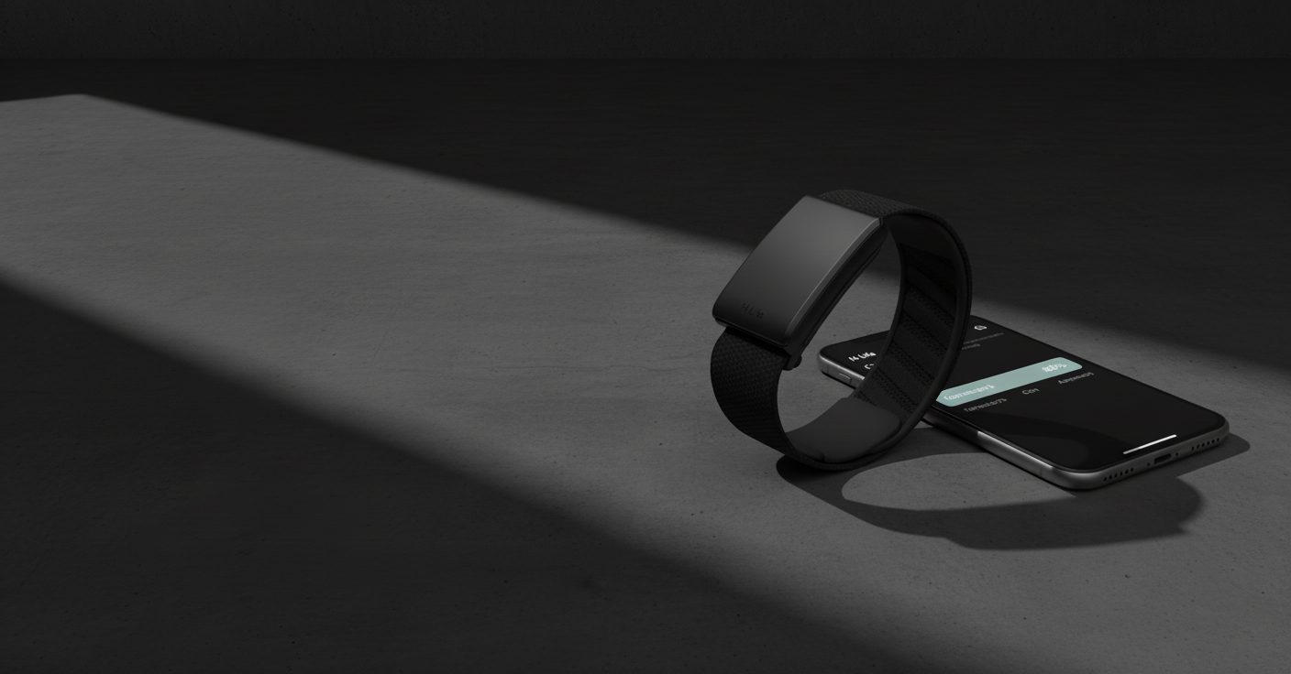
H-Life
Контакты:
ФИО: Бердников Артем Дмитриевич
Email: adb28@tpu.ru
Телефон: +79134584662

